Slide 1
Whizz-Art
Tema 3A Mi cas, mi bario
Presentacion 5: Cas di bestia

Slide 2
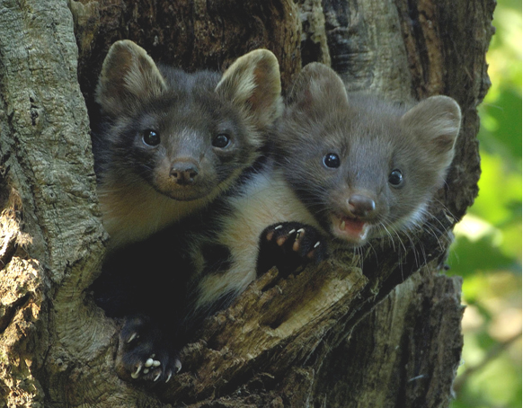
boomstam

Slide 3
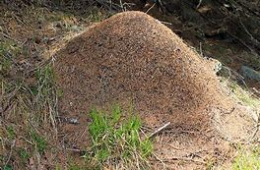
mierenhoop

Slide 4
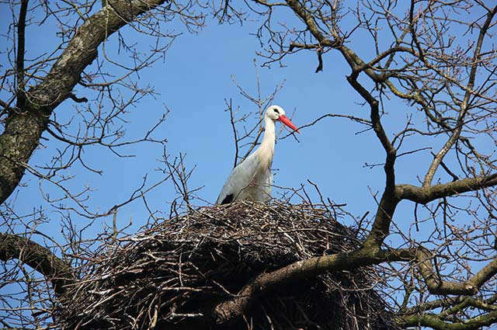
nest

Slide 5
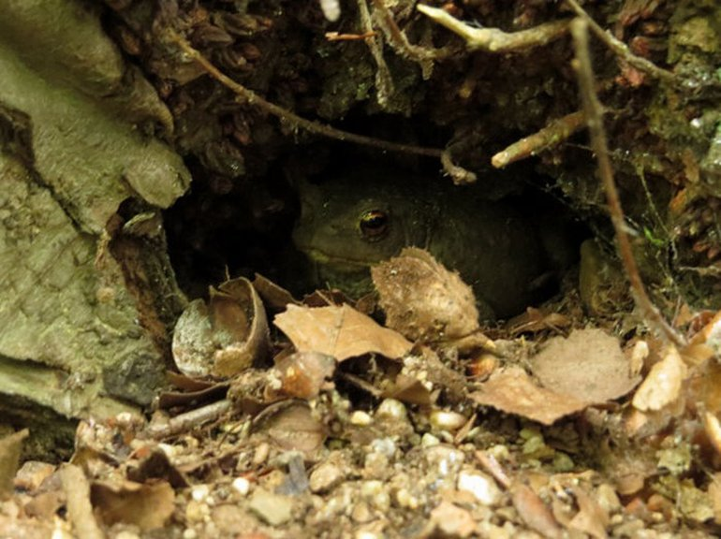
Onder bladeren

Slide 6
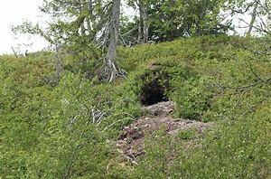
hol

Slide 7
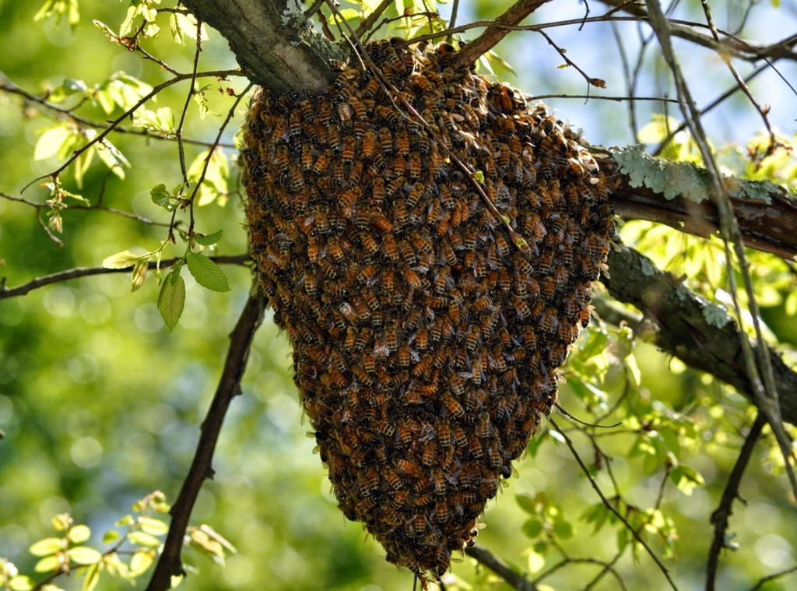
bijennest

Slide 8
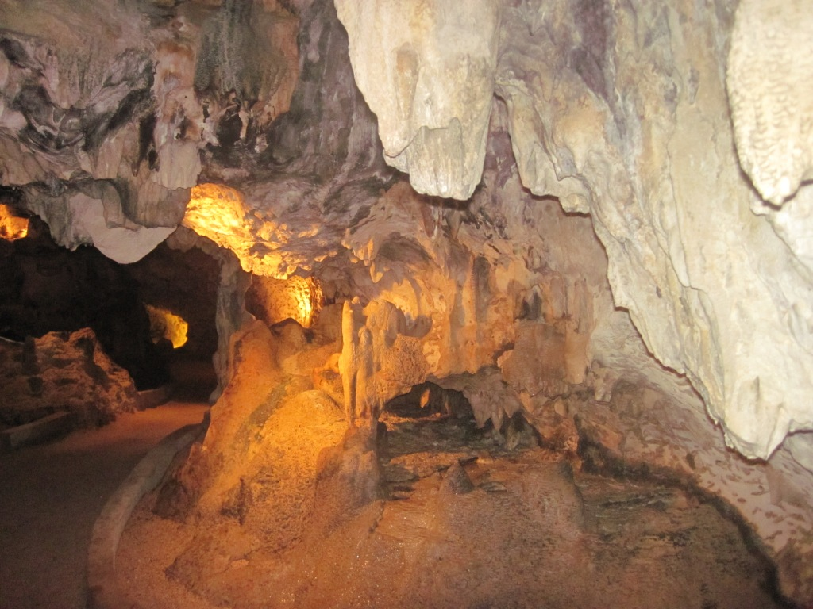
grot

Slide 9
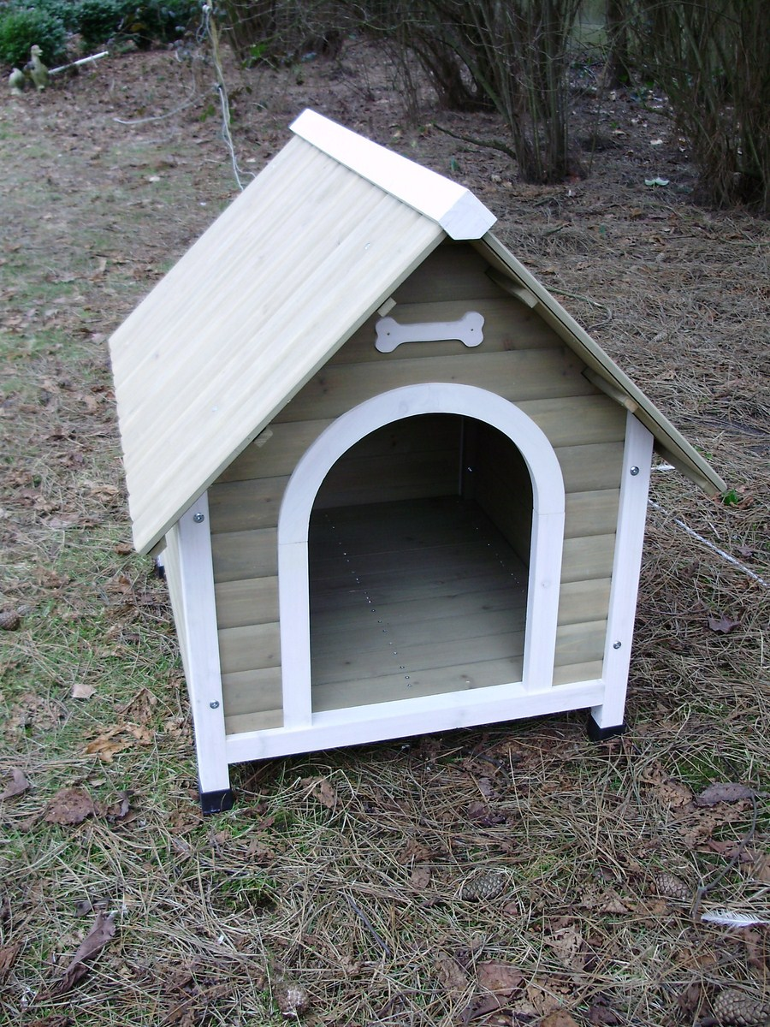
hondenhok

